Slide 1
« Revue de plusieurs méthodes pour la reconnaissance d’images floues »
Rémy Carpentier SYS800 – Reconnaissances de formes 14 décembre 2017

Slide 2
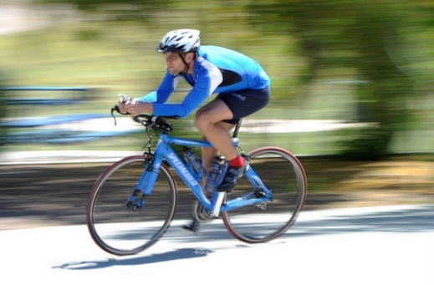
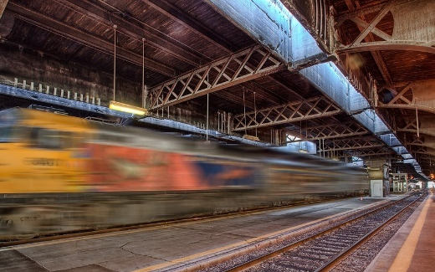
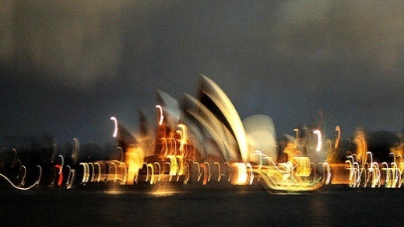

Introduction
Rémy Carpentier
SYS800 - Automne 2017
Éviter de perdre du temps à trier ses photos
Comparaison des méthodes existantes

Slide 3
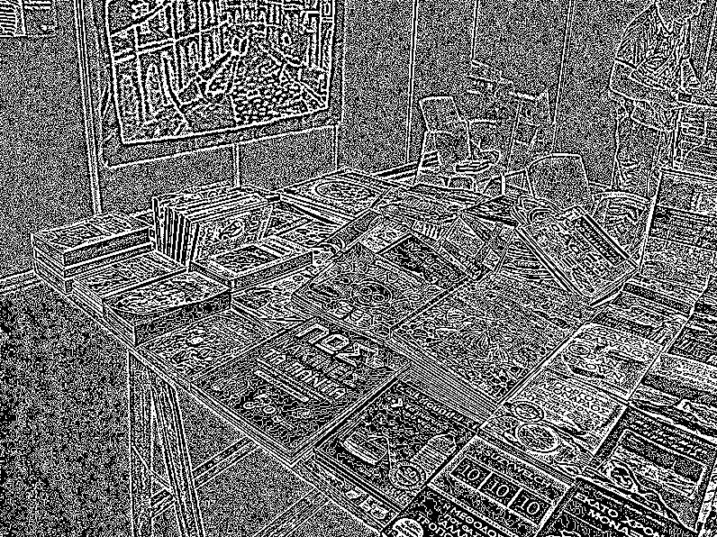
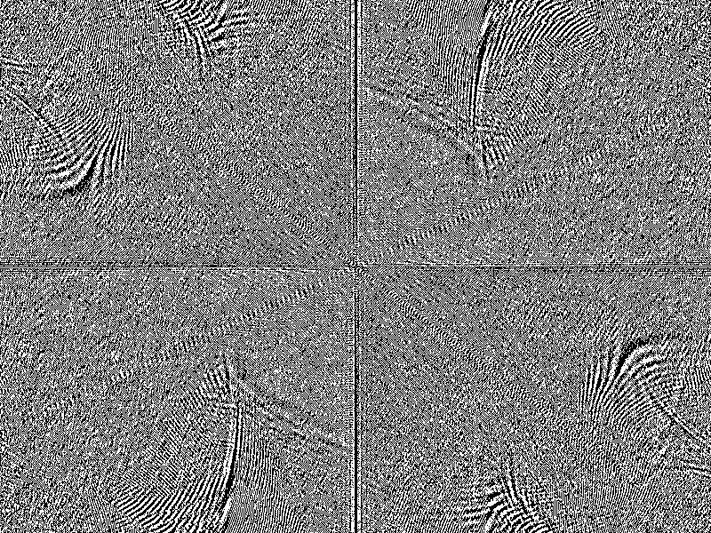
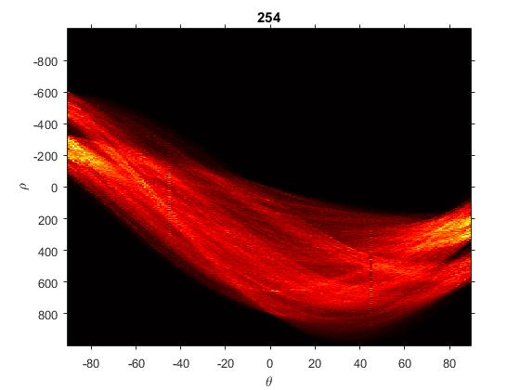
Comparaison
Rémy Carpentier
SYS800 - Automne 2017
7 extracteurs de caractéristiques
Conv
FFT
Hist
HOG
HOG2
Hough
WH
4 classificateurs
K-mean
K-nn
SVM
All

Slide 4
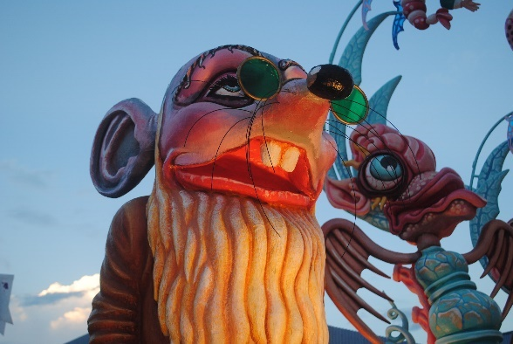
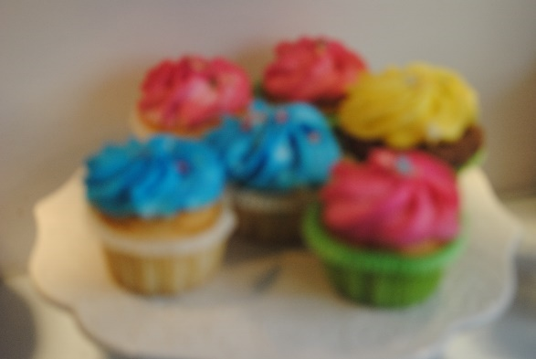
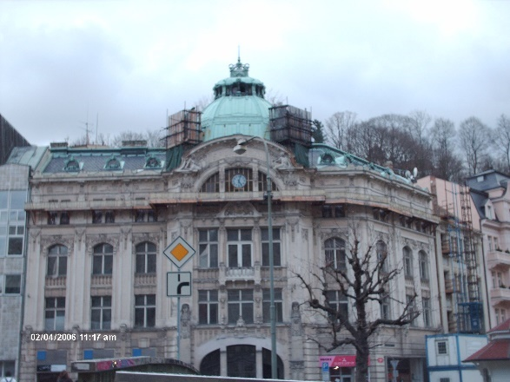
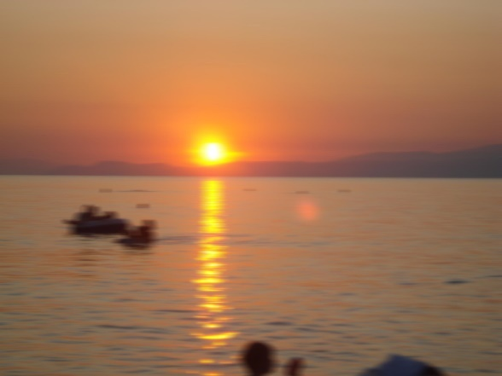
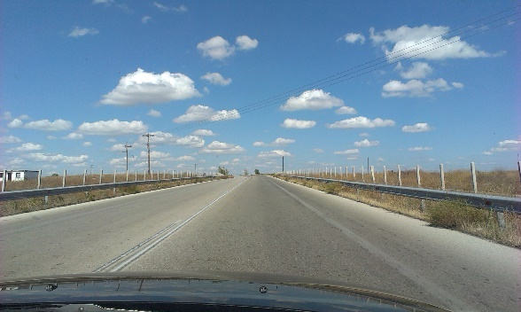
Database
Rémy Carpentier
SYS800 - Automne 2017
« CERTH image blur dataset »
Nombre de photos | Lot d’entrainement | Lot de test | Pourcentage
Nette | 1000 | 249 | 50 %
Floue naturelle | 505 | 126 | 25 %
Floue artificielle | 480 | 120 | 25 %
Pourcentage | 80 % | 20 % | 2480

Slide 5
Résultats
Rémy Carpentier
SYS800 - Automne 2017

Slide 6
Résultats
Rémy Carpentier
SYS800 - Automne 2017
Temps d’entrainements et de tests

Slide 7
Résultats
Rémy Carpentier
SYS800 - Automne 2017
Temps ACP
Mémoire
Paramètres
Matrices confus.

Slide 8
Conclusion
Rémy Carpentier
SYS800 - Automne 2017
Caractéristiques et « All » : simples, fonctionnels et performants
Temps total très faible : 5 à 250 millisecondes
Améliorations : Multi-classes, modification de la base de données

Slide 9
Rémy Carpentier
SYS800 - Automne 2017
Merci de votre attention
Avez-vous des questions ?

